Slide 1







ХМАО-Югра
Регион стажировки:
Ханты-Мансийский автономный округ – Югра
ТЫ МОЖЕШЬ!
Программа подготовки резерва управленческих кадров высшего уровня

Slide 2

АКТУАЛЬНОСТЬ ПРОБЛЕМЫ
Сохраняется позиция ХМАО – Югра среди регионов с высоким уровнем занятости граждан с инвалидностью
ХМАО-Югра
ТРУДОСПОСОБНЫЕ
граждане с инвалидностью
по группам:
РАБОТАЮЩИЕ
граждане с инвалидностью по группам:
5 280
1 группа
558
1 группа
Казахстан
РФ
ХМАО-Югра
29 303
чел.
9 003
чел.
24%
25%
30%
13 238
3 группа
10 785
2 группа
5 859
3 группа
2 586
2 группа
2

Slide 3

ПРОБЛЕМЫ И БАРЬЕРЫ
ХМАО-Югра
Работодатель
Гражданин с инвалидностью
Низкая производительность труда инвалидов или убежденность в этом
Сложность приспособления рабочего места
Психологические проблемы
(в т.ч. коммуникационный барьер)
Физические препятствия (доступная среда)
Штрафы за неисполнение законодательства в части содействия занятости граждан с инвалидностью
Страх последствий приема на работу инвалидов
Иждивенческая позиция у граждан с инвалидностью к своей дальнейшей судьбе, в т.ч. к вопросам трудоустройства
3

Slide 4





ЦЕЛЬ ПРОЕКТА И ИНСТРУМЕНТЫ РЕАЛИЗАЦИИ
ХМАО-Югра
Сопровождаемое трудоустройство
2 000 человек
из которых
1 000 человек трудоустроенных
Инклюзивный трудовой сертификат
250 человек
возможность собственного выбора рабочего места
Повышение доли устойчивой занятости лиц с инвалидностью в трудоспособном возрасте на 5% на территории Югры
к 30.12.2023 года
ХМАО – ПЕРВОЕ
МЕСТО В РОССИИ
по доле трудоустроенных граждан с инвалидностью
4

Slide 5
ТЕХНОЛОГИЯ ЖИЗНЕННОГО ЦИКЛА СОПРОВОЖДАЕМОГО ТРУДОУСТРОЙСТВА
ХМАО-Югра
Социальная занятость (мастерские)
Приход
на собеседование
Содействие в поиске подходящей работы
Выход
на площадку работодателя
Более 6 мес. самостоятельной работы
в рамках поддерживаемого трудоустройства
Точка выхода
Социально-психологические услуги
(на протяжении всего движения пользователя по технологии)
Точка входа
для порога
Точка входа
для порога
Более 6 мес. самостоятельной работы на открытом рынке труда
Начало проекта
по сопровождаемому трудоустройству
Профессиональная ориентация (тренинги и проф. пробы)
Транзитное (временное) трудоустройство
5

Slide 6




АЛЬТЕРНАТИВНЫЙ СПОСОБ ВЫПОЛНЕНИЯ КВОТ, АРЕНДА РАБОЧИХ МЕСТ В ЮГРЕ
ХМАО-Югра
Объем денежных
средств, направляемых работодателями:
около 580 млн
рублей в год
Коммерческая выручка
от всех общественных организаций:
не более 3 млн
рублей в месяц
Существует коллизия
В Югре
создано
800 рабочих мест для граждан
с инвалидностью по договорам финансирования
6

Slide 7


НОВЫЙ
ПОДХОД
ГРАЖДАНИН
РАБОТОДАТЕЛЬ
ХМАО-Югра
Личный кабинет
инвалида
Запрос
Получение информации
Портал социальных услуг
раздел - Особая Биржа труда
Запрос
Получение информации
Личный кабинет работодателя, в т.ч. НКО
Информационный поток
Инклюзивный
трудовой сертификат
Информационный поток
+
Денежные средства работодателя
(МРОТ по региону)
Компенсация на оборудование специального рабочего места
7

Slide 8

РАСПРЕДЕЛЕНИЕ БЮДЖЕТА ПРОЕКТА
ХМАО-Югра
ВСЕГО расходы
на реализацию проекта
Внебюджетные
источники
Средства окружного
бюджета
Средства окружного
бюджета
282 000 000
180 000 000
100 000 000
2 000 000
(средства работодателей)
(189 - ФЗ)
8

Slide 9

УПРАВЛЕНИЕ РИСКАМИ
ХМАО-Югра
РИСК
Нехватка финансирования Проекта
Нарушение срок реализации Проекта
Коммуникационные риски
(утеря надобности Проекта, разлад в команде)
МИНИМИЗАЦИЯ РИСКА
Корректное формирование бюджета проекта, привлечение денежных средств из других проектов, грантовая поддержка
Своевременное выявление «забытых работ», осуществление контроля над их выполнением
Консультация специалистов профильных Департаментов ХМАО-Югры
Недобор запланированного количества участников Проекта
Правовой риск
(невозможность внести изменения
в законодательство)
Провести широкую рекламную кампанию, в том числе через социальные сети
Постоянно действующая
мотивирующая команда
9

Slide 10



ОРГАНИЗАЦИОННО-РОЛЕВАЯ СТРУКТУРА
ХМАО-Югра
Координаторы проекта:
Эксперты, внешние консультанты:
Исполнители проекта:
А.А. Охлопков
Р.А. Генкель
Р.М. Белкин
Лидеры общественного мнения
Руководители бизнес-сообщества
Представители общественных организаций граждан
с инвалидностью
Команда ВШУК (11 поток, 2022 год)
Первый заместитель Губернатора ХМАО-Югры
Заместитель Губернатора–директор Департамента экономического развития
ХМАО-Югры
Заказчик — директор Департамента труда
и занятости ХМАО-Югры
10

Slide 11

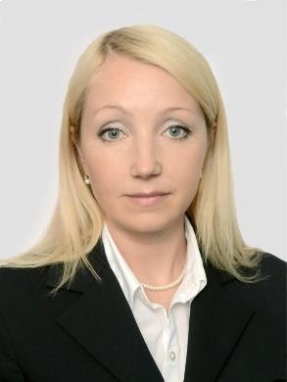
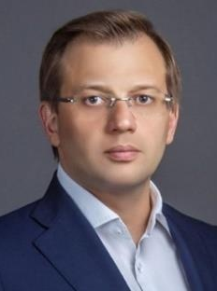
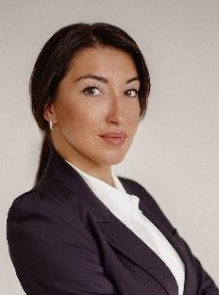
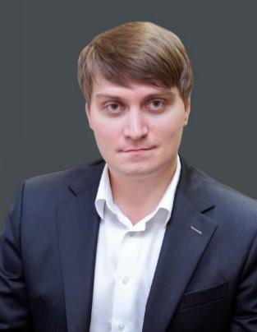
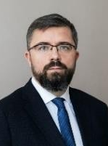
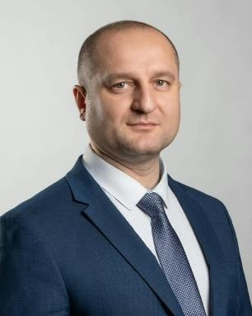

ПРОЕКТНАЯ ГРУППА
ХМАО-Югра
Круглова Светлана
Первый заместитель директора Департамента социального развития ХМАО-Югры
Солоп Александр
Управляющий
Сургутским отделением
Сбербанка России
Полетыкина Юлия
Председатель комитета
по культуре Курской области
Неумывакин Виктор
Директор Департамента государственной политики в сфере среднего профессионального образования и профессионального обучения Министерства просвещения Российской Федерации
Рожин Дмитрий
Заместитель председателя Правительства Архангельской области
Савченко Виталий
Директор Департамента координации цифровой трансформации НИЦ «Курчатовский институт»
г. Ханты-Мансийск
г. Сургут
г. Курск
г. Архангельск
г. Москва
г. Москва
11

